Slide 1
FULL STACK FRONTEND
Clase 10
CSS 6

Slide 2
Les damos la bienvenida
Vamos a comenzar a grabar la clase

Slide 3

CSS Grid

Slide 4
Clase 09
Clase 10
Clase 11
CSS 5 - Flexbox
Media Queries.
¿Qué es Flexbox?
Propiedades para el contenedor Flex, y los Flex items.
CSS 6 - Grid
Implementación de Grid.
Maquetado con Flex y Grid.
Bootstrap
¿Qué es un framework?
Frameworks CSS.
Conceptos básicos de Bootstrap.
Componentes y funcionalidades.
Grid Layout.
Bootstrap Themes.

Slide 5
CSS Grid

Slide 6
¿Qué es CSS Grid?
CSS Grid es una muy buena opción para estructurar, organizar y diseñar los elementos de nuestro sitio web, ofreciéndonos un sistema de disposición apropiado de forma nativa en el navegador.
En CSS solemos utilizar múltiples propiedades para estructurar nuestros sitio web, utilizando inline-block, float, relative o hasta flexbox que sólo utiliza una dimensión.
El módulo CSS Grid entra en acción ofreciéndonos un sistema de filas y columnas en dos dimensiones, y total libertad de los ítems para organizar nuestros contenido a gusto.
¿Y donde queda el Responsive Design? Con CSS Grid podemos definir filas y columnas como también redefinirlas a nuestro gusto dentro de un media query.

Slide 7
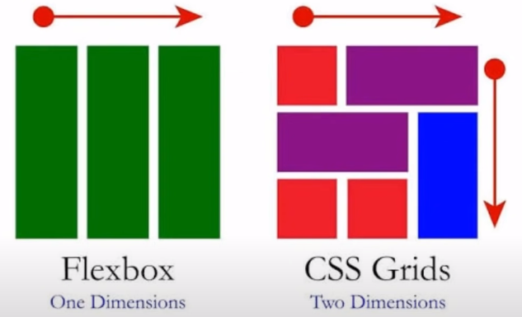
CSS Grid | ¿Flexbox vs CSS Grid?
CSS Grid puede convivir con Flexbox. No se trata de tecnologías excluyentes, sino complementarias.

Slide 8
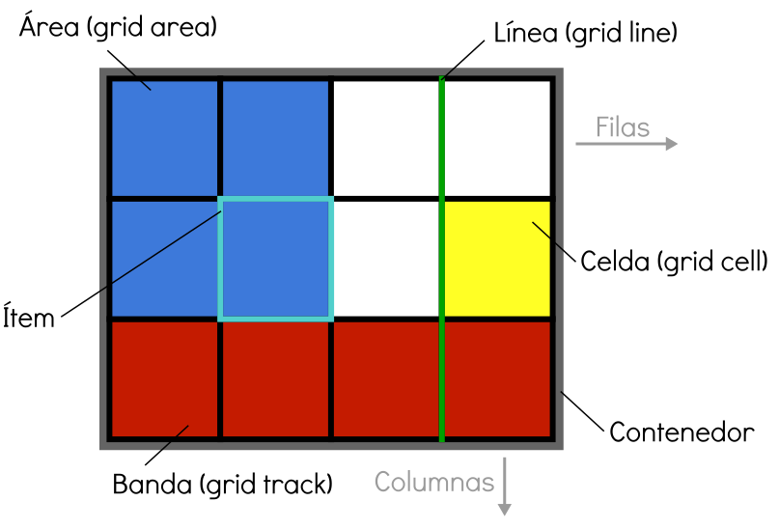
CSS Grid
El módulo de diseño de CSS Grid ofrece un sistema de diseño basado en cuadrículas, con filas y columnas, lo que facilita el diseño de páginas web sin tener que usar flotadores y posicionamiento. +info

Slide 9
CSS Grid | Conceptos básicos
Grid Container: es nuestro elemento “padre”, donde se asigna un {display:grid;} y nos permitirá colocar otras propiedades para manipular nuestro diseño.
Grid Item: son los hijos directos de nuestro container. Estos los manejaremos a nuestra voluntad, nuestras filas y columnas que moveremos a nuestro gusto.
Grid Line: son las líneas divisorias horizontales y verticales.
Grid Track: es el espacio entre dos líneas adyacentes. Filas y columnas.
Grid Cell: nuestras celdas serán el espacio entre dos filas adyacentes y 2 columnas adyacentes.
Grid Area: espacio rodeado por 4 grid lines.

Slide 10
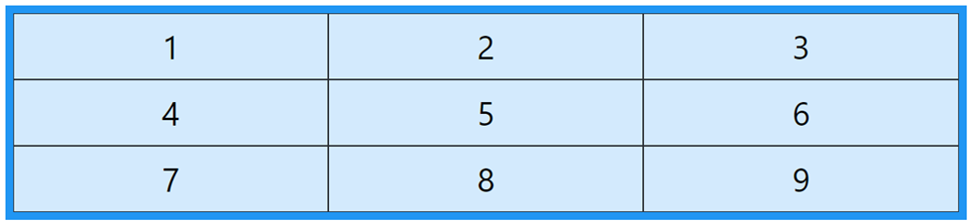
CSS Grid | Contenedor
<div> <!-- Elemento padre -->
<div class="grid-item">1</div>
<div class="grid-item">2</div>
<div class="grid-item">3</div>
<div class="grid-item">4</div>
<div class="grid-item">5</div>
<div class="grid-item">6</div>
<div class="grid-item">7</div>
<div class="grid-item">8</div>
<div class="grid-item">9</div>
</div>

Slide 11
CSS Grid | Display
Un elemento HTML se transforma en un contenedor de grilla cuando tiene su propiedad display seteada en grid o inline-grid:
.grid-container{
display: grid;
}
.grid-container{
display: inline-grid;
}
Ejemplo
Ejemplo

Slide 12
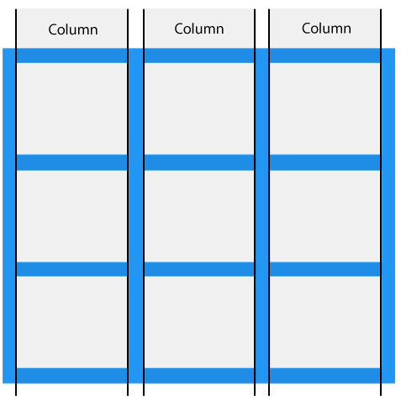
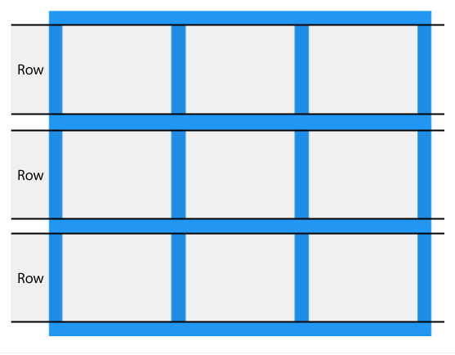
CSS Grid | Grid Items
Se pueden referenciar por fila o por columna, aunque no es la única forma.

Slide 13
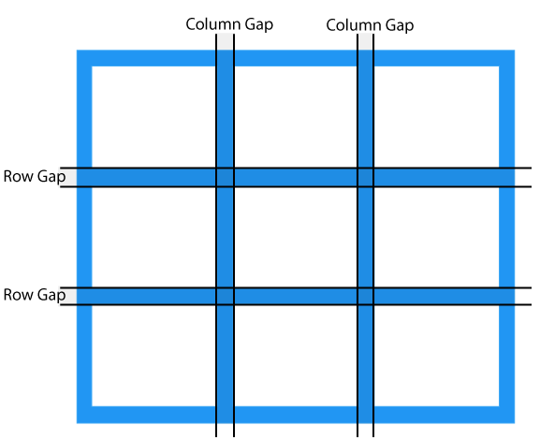
CSS Grid | Grid Gaps
Es el espacio entre los ítems. Se pueden ajustar los tamaños de gap con las siguientes propiedades: grid-column-gap; grid-row-gap y grid-gap.
Ejemplo column-gap
Ejemplo row-gap
Ejemplo grid-gap

Slide 14
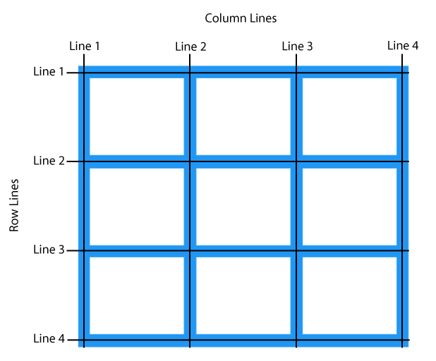
CSS Grid | Grid Lines
Para colocar un grid-ítem en un contenedor se referencian los números de línea:
.item{
grid-column-start: 1;
grid-column-end: 3;
}
.item{
grid-row-start: 1;
grid-row-end: 3;
}
Pone un grid item en la línea de la columna 1, que finaliza en la línea de la columna 3.
Pone un grid item en la línea de la fila 1, que finaliza en la línea de la fila 3.
Ejemplo
Ejemplo

Slide 15
CSS Grid | Propiedades
Propiedad | Descripción
column-gap | Especifica el espacio entre las columnas. +info
gap | Propiedad abreviada. Espacio entre filas y entre columnas .+info
grid | Propiedad abreviada. Filas y columnas, de la cuadrícula, áreas de la cuadrícula, filas y columnas automáticas y propiedades de flujo automático de cuadrícula. +info
grid-area | Especifica un nombre para el elemento de la cuadrícula. Es una propiedad abreviada para grid-row-start, grid-column-start, grid-row-end y grid-column-end. +info
grid-auto-columns | Especifica un tamaño de columna predeterminado. +info
grid-auto-flow | Determina cómo se insertan los elementos en la cuadrícula. +info
grid-auto-rows | Especifica un tamaño de fila predeterminado. +info

Slide 16
CSS Grid | Propiedades (continuación)
Propiedad | Descripción
grid-column | Una propiedad abreviada para las propiedades grid-column-start y grid-column-end. +info
grid-column-end | Especifica dónde termina el elemento de la cuadrícula. +info
grid-column-gap | Especifica el tamaño del espacio entre columnas. +info
grid-column-start | Especifica dónde comienza el elemento de la cuadrícula. +info
grid-gap | Una propiedad abreviada para las propiedades grid-row-gap y grid-column-gap. +info
grid-row | Una propiedad abreviada para las propiedades grid-row-start y grid-row-end. +info
grid-row-end | Especifica dónde termina el elemento de la cuadrícula. +info
grid-row-gap | Especifica el tamaño del espacio entre filas. +info

Slide 17
CSS Grid | Propiedades (continuación)
Propiedad | Descripción
grid-row-start | Especifica dónde comienza el elemento de la cuadrícula. +info
grid-template | Una propiedad abreviada para las propiedades de las filas de plantilla de cuadrícula, columnas de plantilla de cuadrícula y áreas de cuadrícula. +info
grid-template-areas | Especifica cómo mostrar columnas y filas, utilizando elementos de cuadrícula con nombre. +info
grid-template-columns | Especifica el tamaño de las columnas y cuántas columnas en un diseño de cuadrícula. +info
grid-template-rows | Especifica el tamaño de las filas en un diseño de cuadrícula. +info
row-gap | Especifica el espacio entre las filas de la cuadrícula. +info

Slide 18
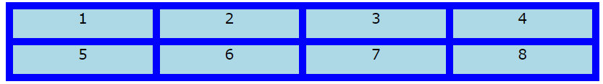
CSS Grid | Grid Container
Para que un elemento HTML se comporte como un contenedor de cuadrícula, debemos establecer la propiedad display en grid (cuadrícula) o inline-grid (cuadrícula en línea). Los contenedores de cuadrícula consisten en elementos de cuadrícula, colocados dentro de columnas y filas.

Slide 19
CSS Grid | Grid Container
Este es el código que genera el cuadro de la diapositiva anterior:
EsEste
<div class="grid-container">
<div>1</div>
<div>2</div>
<div>3</div>
<div>4</div>
<div>5</div>
<div>6</div>
<div>7</div>
<div>8</div>
</div>
.grid-container {
width: 800px;
display: grid;
grid-template-columns: repeat(4, auto);
grid-gap: 10px;
background-color: blue;
padding: 10px;
}
.grid-container > div {
background-color: lightblue;
text-align: center;
font-size: 20px;
height: 40px;
}

Slide 20
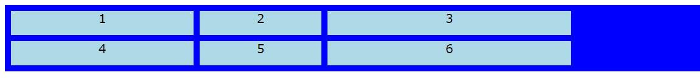
CSS Grid | grid-template-columns
La propiedad grid-template-columns define el número de columnas (y el ancho) de la cuadrícula. Se colocan los valores separados por espacios, y cada uno define el ancho de la columna respectiva. Se pueden establecer anchos en px, unidades relativas o %, aunque es recomendable utilizar la medida fr.
/*Medidas en px:*/
grid-template-columns: 300px 200px 400px;

Slide 21
CSS Grid | grid-template-columns
/*Medidas en %:*/
grid-template-columns: 50% 35% 15%;
/*Medida automática:*/
grid-template-columns: auto auto auto;
Si una cuadrícula de 3 columnas tiene más de 3 elementos, se agrega automáticamente una nueva fila para colocar los elementos extra.

Slide 22
CSS Grid | grid-template-columns
Unidad fracción restante (fr):
La unidad especial de Grid fr (fraction) representa una fracción de espacio restante en el grid.
grid-template-columns: 0.5fr 2fr 1fr;

Slide 23
CSS Grid | grid-template-columns
La expresión repeat():
Se puede utilizar la expresión repeat() para indicar repetición de valores, indicando el número de veces que se repiten y el tamaño en cuestión. La expresión a utilizar es la siguiente: repeat([núm de veces], [valor o valores]):
grid-template-columns: repeat(3, 1fr);

Slide 24
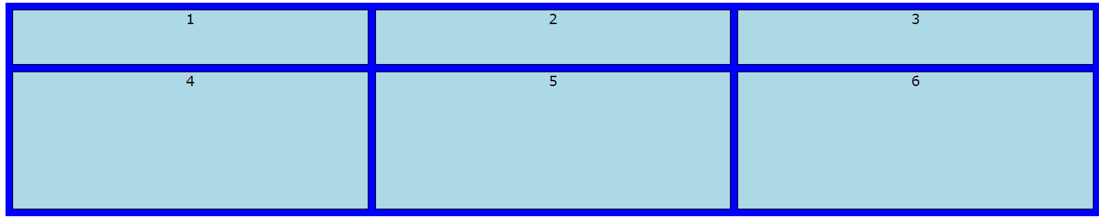
CSS Grid | grid-template-rows
La propiedad grid-template-rows define la altura de cada fila.
El valor es una lista separada por espacios, donde cada valor define el alto de la fila respectiva.
grid-template-rows: 80px 200px;

Slide 25






CSS Grid | Propiedad justify-content
La propiedad justify-content se utiliza para alinear toda la cuadrícula dentro del contenedor. El ancho total de la cuadrícula debe ser menor que el ancho del contenedor para que la propiedad tenga efecto.
space-evenly
center
space-around
start
space-between
end

Slide 26
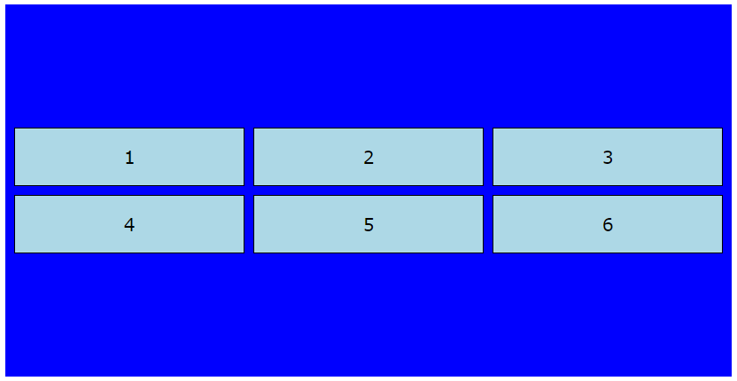
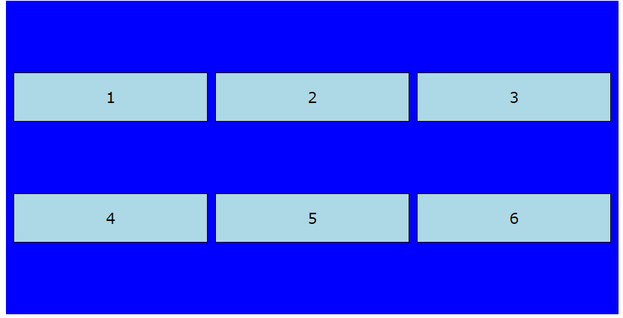
CSS Grid | Propiedad align-content
La propiedad align-content se usa para alinear verticalmente toda la cuadrícula dentro del contenedor. La altura total de la cuadrícula debe ser menor que la altura del contenedor para que tenga efecto.
center
space-evenly

Slide 27
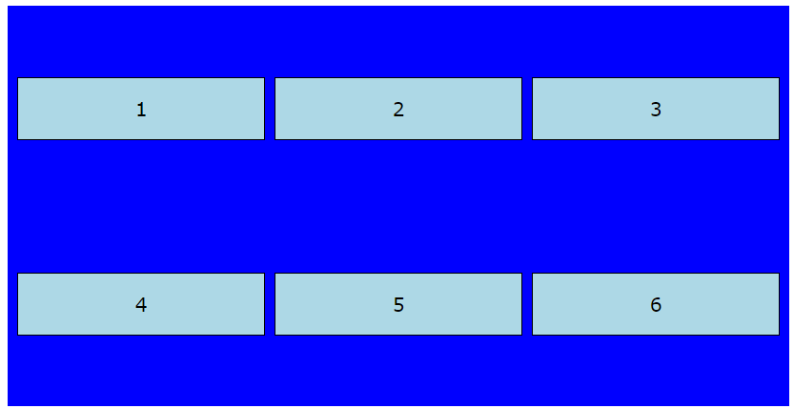
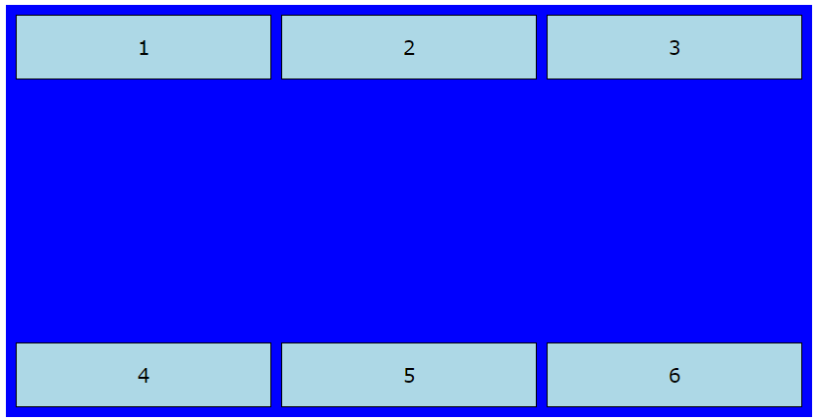
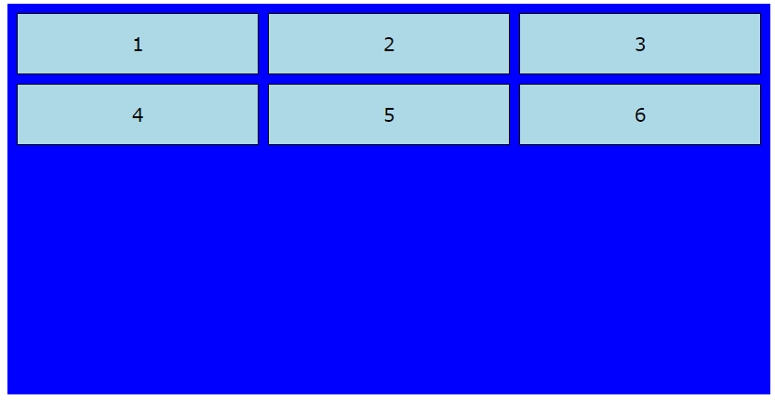
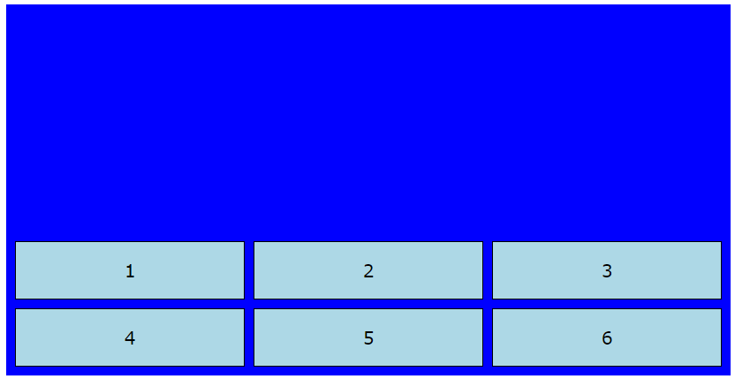
CSS Grid | Propiedad align-content
space-around
space-between
end
start

Slide 28
CSS Grid | Propiedad grid-area
La propiedad grid-area especifica el tamaño y la ubicación de un elemento de cuadrícula en el diseño, y es una propiedad abreviada para las siguientes propiedades: grid-row-start, grid-column-start, grid-row-end y grid-column-end.
La grid-area también se puede utilizar para asignar un nombre a un elemento de la cuadrícula. Y se puede hacer referencia a los elementos de cuadrícula con nombre mediante la propiedad grid-template-areas del contenedor de cuadrícula. +info

Slide 29
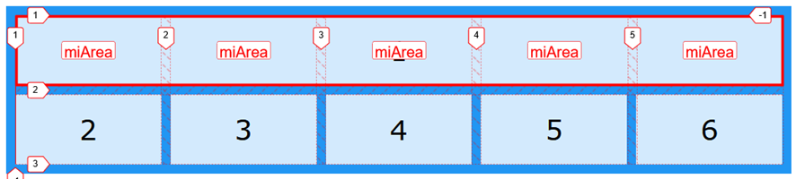
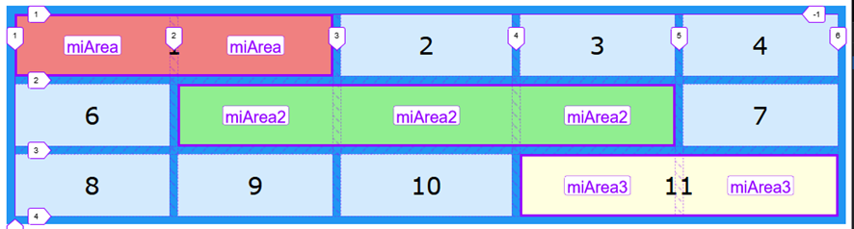
CSS Grid | Ejemplos de grid-area
Caso 1: el área ocupa una columna.
Caso 2: el área ocupa un grupo de celdas en horizontal.

Slide 30
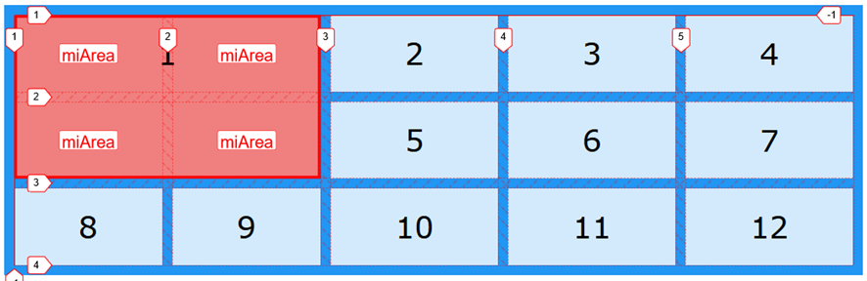
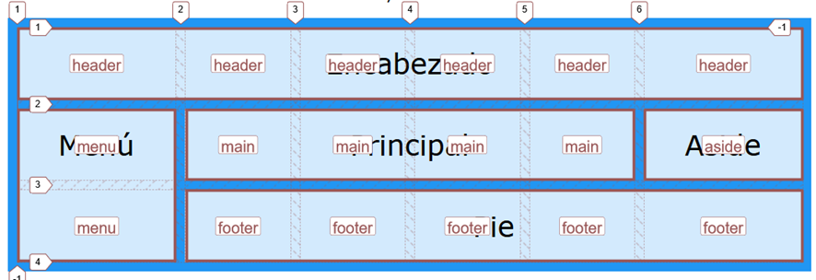
CSS Grid | Ejemplos de grid-area
Caso 3: el área ocupa un grupo de celdas en vertical.
Caso 4: esquema básico de página Web, con 6 columnas y 3 filas.

Slide 31
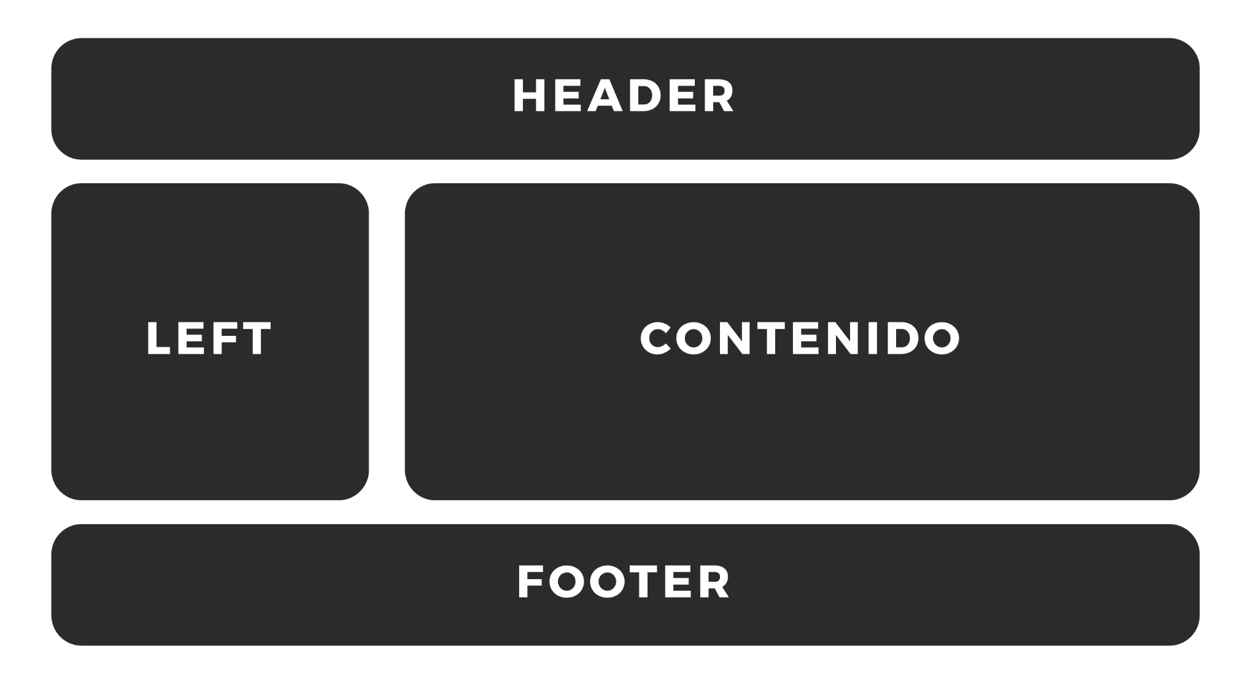
CSS Grid | Ejemplo
En este enlace se puede ver cómo crear un pequeño proyecto con CSS Grid.

Slide 32
Artículos de interés
Documentación sobre CSS Grid:
https://lenguajecss.com/css/maquetacion-y-colocacion/grid-css/ https://www.w3schools.com/css/css_grid.asp https://www.w3schools.com/css/css_grid_container.asp https://www.w3schools.com/css/css_grid_item.asp https://www.w3schools.com/cssref/pr_grid-area.asp Principios básicos del diseño con Grid
Material multimedia:
CSS Grid desde cero CSS GRID Página Web Responsive

Slide 33
Material extra

Slide 34
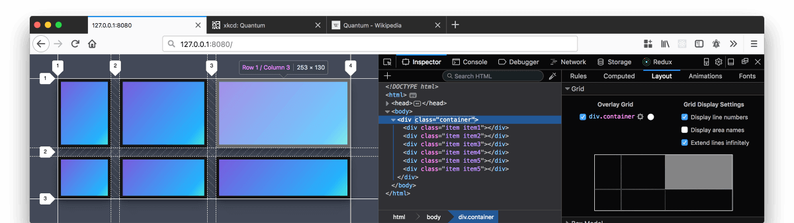
Herramientas
Firefox Browser Developer Edition

Slide 35
Tarea para el Proyecto:
En función de la distribución (layout) elegida para el proyecto utilizar Grid para maquetar el contenido principal (main) de las páginas del sitio.

Slide 36
No te olvides de dar el presente

Slide 37
Recordá:
Revisar la Cartelera de Novedades.
Hacer tus consultas en el Foro.
Realizar los Ejercicios de repaso.
Todo en el Aula Virtual.

Slide 38
Muchas gracias por tu atención.
Nos vemos pronto

